Slide 1

Disciplina
Programação Front-End I
PROF. FERNANDO TAMBERLINI ALVES

Slide 2
Iteradores em JavaScript
  Iteradores são objetos que permitem percorrer (iterar) elementos um por um;
  Um iterador possui um método .next() que retorna:
      {value: <valor>, done: <boolean>}
  São tipos iteráveis: Array, String, Map, Set, DOM Collections
  const array = [1, 2, 3];
  const iterator = array[Symbol.iterator]();
  console.log(iterator.next()); // { value: 1, done: false } console.log(iterator.next()); // { value: 2, done: false } console.log(iterator.next()); // { value: 3, done: false } console.log(iterator.next()); // { value: undefined, done: true }

Slide 3
Tipos Iteráveis Nativos
  Array
    const frutas = ['maçã', 'banana', 'laranja’];
    for (const fruta of frutas)
    {console.log(fruta); // maçã, banana, laranja }
  String
    const texto = 'JavaScript’;
    for (const letra of texto)
    { console.log(letra); // J, a, v, a, S, c, r, i, p, t }

Slide 4
Tipos Iteráveis Nativos
  Map
    const mapa = new Map([['nome', 'João'], ['idade', 30]]);
    for (const [chave, valor] of mapa)
    { console.log(`${chave}: ${valor}`); // nome: João, idade: 30 }
  Set
    const conjunto = new Set([1, 2, 3, 2, 1]);
    for (const valor of conjunto)
    { console.log(valor); // 1, 2, 3 (valores únicos) }}

Slide 5
Comparação entre Coleções
  Array
    É uma lista ordenada de elementos indexados numericamente (começando do zero).
    Permite valores duplicados
    Acesso por índice: arr[0], arr[1], etc.
  Set
    É uma coleção de valores únicos, não ordenada.
    Não permite duplicatas
    Não há índice, mas é iterável.
  Map
    É uma coleção de pares chave/valor, semelhante a um objeto, mas com ordem garantida de inserção e qualquer tipo como chave (inclusive objetos e funções)

Slide 6
Laços sobre Iteráveis
  for ... of
    Itera valores de objetos iteráveis
    Permite break e continue
      for (let n of [1, 2, 3]) {
      if (n === 2) break;
      console.log(n); // 1
      }
  forEach
    Executa callback para cada item, sem interrupção possível
      [1, 2, 3].forEach(n => {
      if (n === 2) return; // retorna do callback, não do loop
      console.log(n); // 1, 3
      });

Slide 7
Métodos Fundamentais de Array
  .map() : transforma cada item
      const numeros = [1, 2, 3];
      const dobrados = numeros.map(n => n * 2); // [2, 4, 6]
  .filter(): filtra conforme condição
      const pares = numeros.filter(n => n % 2 === 0); // [2]
  .reduce(): reduz a um único valor
      const soma = numeros.reduce((acc, n) => acc + n, 0); // 6

Slide 8
Métodos Fundamentais de Array
  .find(): encontra o primeiro item que satisfaz condição
    const encontrado = numeros.find(n => n > 1); // 2
  .some() / .every()
    const temPar = numeros.some(n => n % 2 === 0); // true
    const todosMaioresQueZero = numeros.every(n => n > 0); // true
  .includes(): verifica existência
  [1, 2, 3].includes(2); // true

Slide 9
Outro exemplo
  const usuarios = [
  { nome: "Ana", idade: 18 },
  { nome: "Carlos", idade: 25 },
  { nome: "Beatriz", idade: 30 }
  ];
  // nomes em maiúsculas
  const nomes = usuarios.map(u => u.nome.toUpperCase());
  // ["ANA", "CARLOS", "BEATRIZ"]
  // maiores de 20 anos
  const adultos = usuarios.filter(u => u.idade > 20);
  // [{ Carlos }, { Beatriz }]
  // soma das idades
  const totalIdades = usuarios.reduce((acc, u) => acc + u.idade, 0);
  // 73

Slide 10
Métodos Fundamentais de Set
  .add() : adiciona um novo elemento ao Set. Se o elemento já existir, ele não será adicionado novamente, pois Set só armazena valores únicos
      const meuSet = new Set();
      meuSet.add(1);
      meuSet.add(2)
      meuSet.add(1);
      // meuSet é {1, 2}
  .delete(): Remove o elemento especificado do Set. Retorna true se o elemento existia e foi removido com sucesso, e false caso contrário.
      meuSet.delete(1);
      //retorna true e meuSet é {2}

Slide 11
Métodos Fundamentais de Set
  .has(value): Verifica se um elemento com o valor especificado existe no Set. Retorna um valor booleano (true ou false).
      meuSet.has(2); // retorna true
      meuSet.has(1); // retorna false
  clear(): Remove todos os elementos do Set. Não aceita parâmetros e não retorna valor.
      meuSet.clear() //meuSet é {}
  size: Não é um método, mas uma propriedade que retorna a quantidade de elementos (o tamanho) do Set.
      meuSet.size //retorna 0

Slide 12
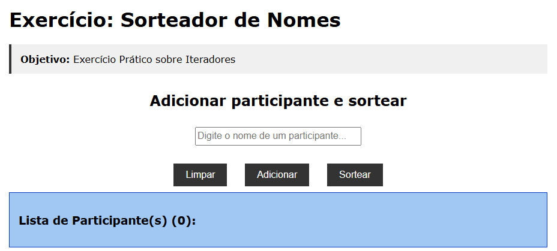

Atividade Prática I

Slide 13
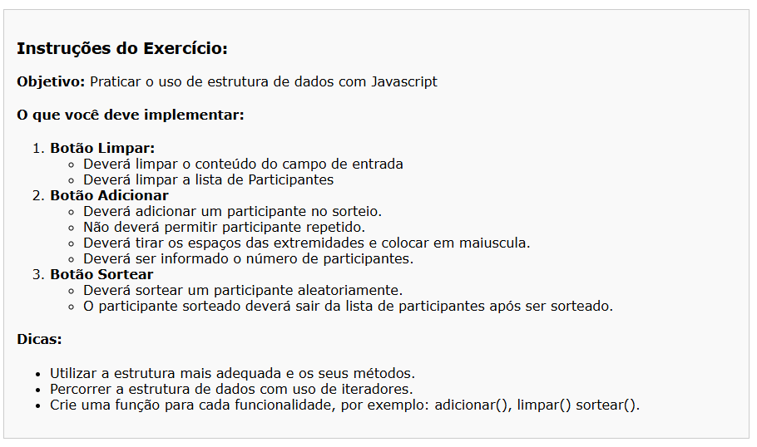
Atividade Prática I

Slide 14

Dúvidas?
Dúvidas?
c
fernando.alves@ifrj.edu.br
ftamberlini.dev.br

